Slide 1
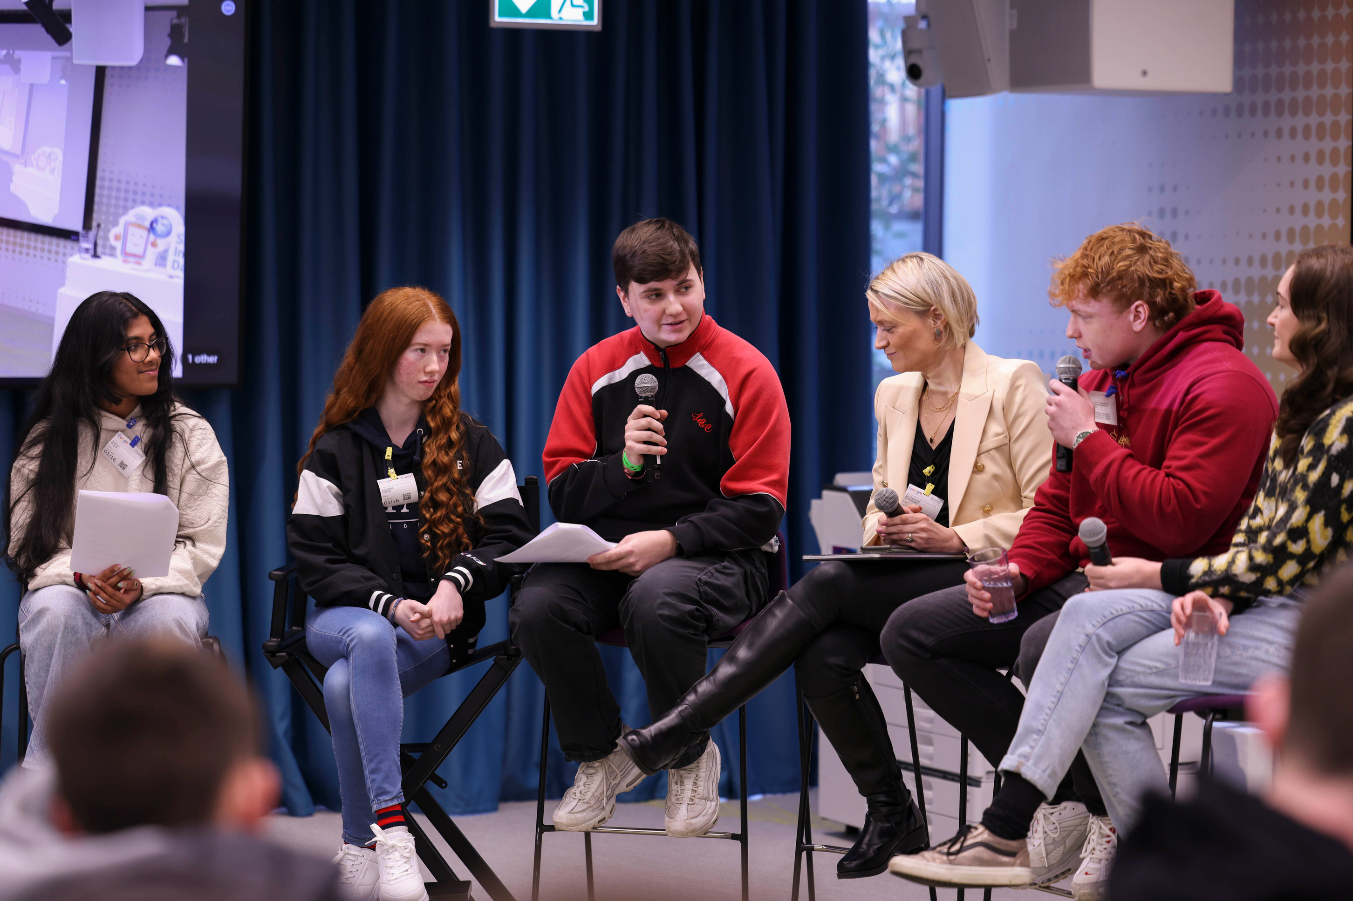






Lá na Sábháilteachta Idirlín 2025
ULLMHAIGH/COSAIN/Treisigh
Cuir i Láthair Bunscoile:
Rang a 5 agus Rang a 6
Notes:
Nótaí don chainteoir – réamhrá gearr agus fáiltiú.
Mínigh a fhad a bheidh an chaint agus na cineálacha rudaí a bheidh tú a dhéanamh thar an tréimhse sin. Mar shampla:
‘Inniu táimid ag teacht le chéile leis na milliúin daoine ar fud an domhain chun ceiliúradh a dhéanamh ar Lá na Sábháilteachta Idirlín, lá chun idirlíon níos sábháilte agus níos fearr a chur chun cinn don uile úsáideoir, go háirithe leanaí. Le linn dúinn teacht le chéile anseo, labhróimid ar ról na teicneolaíochta agus an idirlín inár saol laethúil. Breathnóimid ar an ról a bhíonn ag tionchairí agus algartaim inár saol.’

Slide 2


Cad é Lá na Sábháilteachta Idirlín?
webwise.ie/
  Lá chun feasacht a mhúscailt ar idirlíon níos fearr do GACH AON úsáideoir​ ​
  Ceiliúrfar Lá na Sábháilteachta Idirlín Dé Máirt an 11 Feabhra 2025 ​
  Rinne os cionn 200,000 duine óg comóradh ar Lá na Sábháilteachta Idirlín in Éirinn in 2024
Notes:
Tabhair faoi deara: Is tionscnamh ar fud an AE é Lá na Sábháilteachta Idirlín chun idirlíon níos sábháilte a chur chun cinn don uile úsáideoir, go háirithe an t-aos óg. Is é Webwise, Clár na hÉireann um Fheasacht ar Oideachas Sábháilteachta Idirlín, a chuireann Lá na Sábháilteachta Idirlín chun cinn agus a dhéanann é a chomhordú. Is é téama Lá na Sábháilteachta
Idirlín “Ag Obair le chéile le haghaidh Idirlíon Níos Fearr”.
Is é is aidhm leis an lá ná go dtiocfadh daoine óga, tuismitheoirí, múinteoirí, scoileanna, rialtas agus gnólachtaí le chéile chun áit níos sábháilte agus níos fearr do chách a dhéanamh den idirlíon, agus go háirithe do leanaí agus don aos óg.
Is lá é Lá na Sábháilteachta Idirlín chun úsáid shábháilte agus fhreagrach an idirlín a chur chun cinn, lá chun machnamh a dhéanamh ar na bealaí éagsúla ar fad a n-úsáidimid an t-idirlíon agus na bealaí ar féidir linn áit níos sábháilte agus níos fearr do chách a dhéanamh den idirlíon, agus go háirithe do leanaí agus don aos óg.

Slide 3
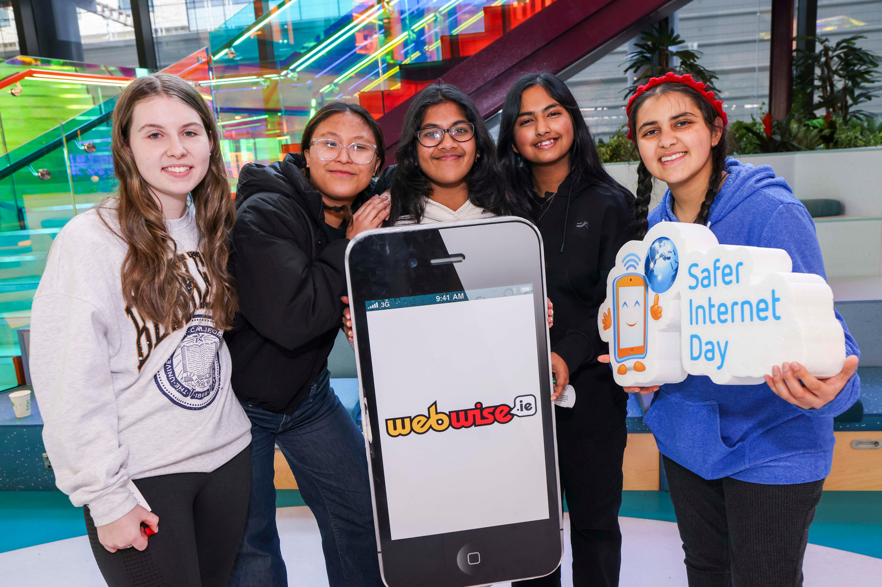
Lá na Sábháilteachta Idirlín 2025
Ag dul i ngleic le halgartaim agus tionchairí
Ar Lá na Sábháilteachta Idirlín, glacaimis am chun:
Machnamh a dhéanamh ar an ról agus an tionchar a bhíonn ag tionchairí na meán sóisialta.
Tuiscint a fháil ar an gcaoi a chuireann algartaim cruth ar ár n-eispéireas ar líne.
Straitéisí a fhorbairt chun d’eispéireas ar líne a bhainistiú agus do bhealach a dhéanamh trí na deiseanna agus na dúshláin a bhaineann leis na tionchair chumhachtacha seo.
Notes:
Tabhair faoi deara: Téigh trí na torthaí foghlama don chaint seo:
Ar Lá na Sábháilteachta Idirlín, glacaimis am chun:
Machnamh a dhéanamh ar an ról agus an tionchar a bhíonn ag tionchairí na meán sóisialta.
Tuiscint a fháil ar an gcaoi a chuireann algartaim cruth ar ár n-eispéireas ar líne.
Straitéisí a fhorbairt chun d’eispéireas ar líne a bhainistiú agus do bhealach a dhéanamh trí na deiseanna agus na dúshláin a bhaineann leis na tionchair chumhachtacha seo.

Slide 4

Tionchaire
Déanaimis Ransú smaointe:
Cad a thagann isteach i d’intinn nuair a chloiseann tú an focal “tionchaire”?
Notes:
Tabhair faoi deara: Inniu, labhróimid faoi conas a bheith sábháilte ar líne, táimid chun machnamh a dhéanamh ar an ról a bhíonn ag tionchairí agus ag algartaim meán sóisialta inár saol.
Iarr ar na daltaí tobsmaointeoireacht a dhéanamh ar cad a thagann isteach ina n-intinn nuair a chloiseann siad an focal “tionchaire”.
Cuir aiseolas na ndaltaí i dtoll a chéile ar an gclár.

Slide 5
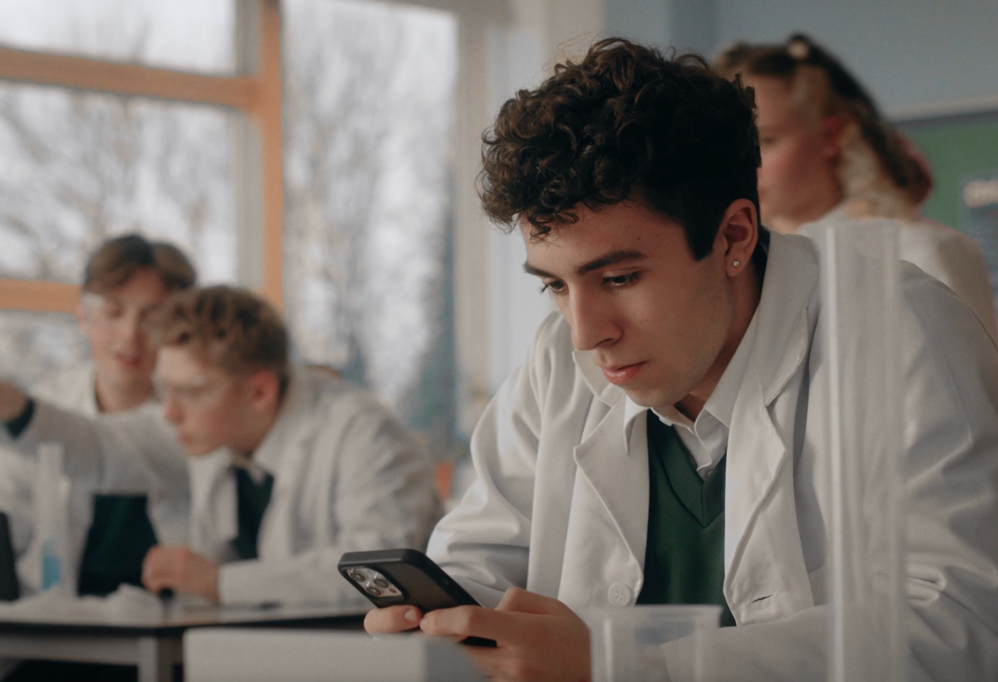
Cé a leanann tú?
Déanaimis Plé:
Cé hiad na tionchairí a leanann tú nó a bhfuil eolas agat orthu?
Cén fáth a dtaitníonn siad leat?
Céard faoi a labhraíonn siad nó a chuireann siad chun cinn go hiondúil?
Cén fáth a gceapann tú go dtugtar “tionchairí” orthu?
Notes:
Tabhair faoi deara: Iarr ar na daltaí smaoineamh ar thionchairí meán sóisialta atá ar eolas acu nó a leanann siad agus na nithe a leanas a phlé mar ghrúpa:
Cé hiad na tionchairí a leanann tú nó a bhfuil eolas agat orthu?
Cén fáth a dtaitníonn siad leat?
Céard faoi a labhraíonn siad nó a chuireann siad chun cinn go hiondúil?
Cén fáth a gceapann tú go dtugtar “tionchairí” orthu?

Slide 6
Cad is Tionchaire ann?
Déanaimis Sainmhíniú:
Is é is tionchaire ná duine a bhfuil go leor leantóirí ar na meáin shóisialta acu agus ar féidir leo cruth a chur ar threochtaí, tuairimí, nó iompair. D’fhéadfadh suim a bheith acu i gcluichíocht, smideadh, nuacht, spórt, aclaíocht, faisean, etc.
Notes:
Tabhair faoi deara: Léigh an sainmhíniú ar thionchaire leis na daltaí: Is é is tionchaire ná duine a bhfuil go leor leantóirí ar na meáin shóisialta acu agus ar féidir leo cruth a chur ar threochtaí, tuairimí, nó iompair. D’fhéadfadh suim a bheith acu i gcluichíocht, smideadh, nuacht, spórt, aclaíocht – RUD AR BITH.

Slide 7
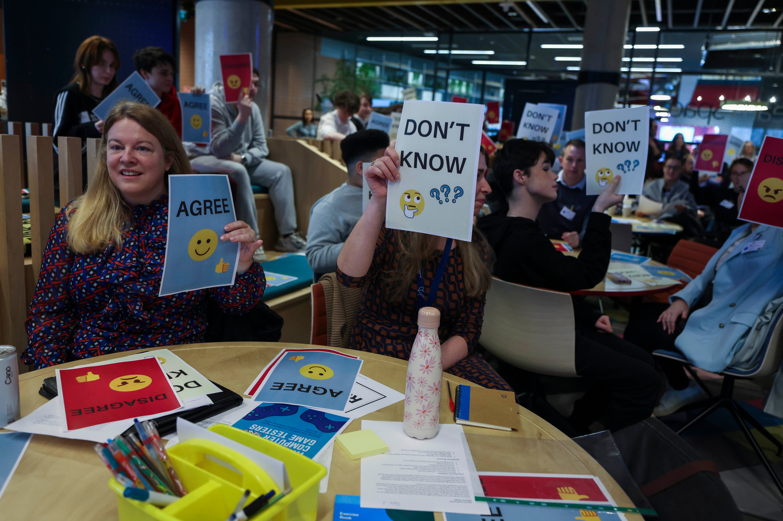
Faoi Thionchar?
Aontaigh/Easaontaigh
Déanaimis Machnamh:
Tá muinín agam as tuairimí tionchairí maidir le táirge níos mó ná fógraí ó chuideachtaí.
Leanaim tionchairí mar gheall go bhfuil sé éasca agam dáimh a bheith agam leo.
Nuair a fheicim tionchairí le saol foirfe, cuireann sé brú orm bheith cosúil leo.
Notes:
Tabhair faoi deara: Úsáid na ráitis a leanas chun machnamh a dhéanamh ar na bealaí éagsúla is féidir le hábhar ar líne tionchar a imirt ar smaointe, mothúcháin agus iompar daoine go dearfach agus go diúltach.
Ráitis Aontaithe/Neamhchinnte/Easaontaithe:
Tá muinín agam as tuairimí tionchairí maidir le táirge níos mó ná fógraí ó chuideachtaí.
Leanaim tionchairí mar gheall go bhfuil sé éasca agam dáimh a bheith agam leo.
Nuair a fheicim tionchairí le saol foirfe, cuireann sé brú orm bheith cosúil leo.
Sleamhnán 8
Tabhair faoi deara: Taispeáin dhá shampla de phostálacha meán sóisialta:
Postáil fhíor maidir lena saol.
Postáil chomhpháirtíochta íoctha ag cur chun cinn saoire in Dubai le Visit Dubai. Cuardaigh clibeanna #gifted, SP (Postáil Urraithe) agus Cur chun cinn Íoctha ar an bpostáil.
Fiafraigh de na daltaí an féidir leo na difríochtaí idir na postálacha a shainaithint.

Slide 8
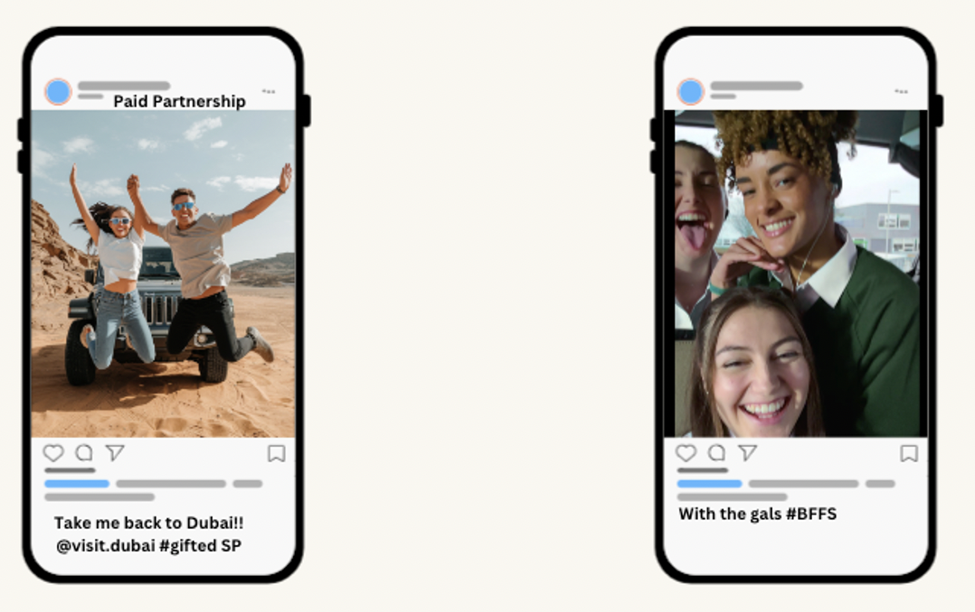
Cén fáth a gcruthaíonn tionchairí ábhar?
Fíor nó urraithe?
Scrúdaímis:
Cad é an difríocht idir an dá phostáil seo?
Comhpháirtíocht Íoctha – Tabhair ar ais go Dubai mé!!
Leis na cailíní
Notes:
Tabhair faoi deara: Taispeáin dhá shampla de phostálacha meán sóisialta:
Postáil fhíor maidir lena saol.
Postáil chomhpháirtíochta íoctha ag cur chun cinn saoire in Dubai le Visit Dubai. Cuardaigh clibeanna #gifted, SP (Postáil Urraithe) agus Cur chun cinn Íoctha ar an bpostáil.
Fiafraigh de na daltaí an féidir leo na difríochtaí idir na postálacha a shainaithint.

Slide 9

Fógraíocht Tionchaire
Tabhair faoi deara: Anois, téigh trí na rialacha do thionchairí i gcás ina bhfuil siad ag fógairt ó Údarás na gCaighdeán Fógraíochta:
1. Inis do Leantóirí: Is gá do thionchairí insint dá leantóirí nuair atá siad ag déanamh fógraíochta ionas gur féidir leo an difríocht a insint idir gnáthphostálacha agus fógraí.
2. Úsáid lipéid shoiléire: Úsáid lipéid cosúil le '#Ad' ‘#gifted’ nó ‘Comhpháirtíocht íoctha’ ag tús a bpostála.
3. Cén uair is gá Lipéad a úsáid: Ní mór dóibh lipéad a chur ar phostáil mar fhógra:
Má íoctar airgeadh leo.
Má fhaigheann siad táirgí in aisce, lascainí, nó turais.
Má chuireann siad chun cinn a dtáirgí féin nó táirge bhall teaghlaigh nó cara.
4. Bí Macánta: Bí cinnte gur féidir le leantóir a fheiceáil go soiléir gur fógra atá ann. Ná folaigh an lipéad ag an deireadh nó in áit a bhfuil sé deacair a aimsiú.
Notes:
Tabhair faoi deara: Anois, téigh trí na rialacha do thionchairí i gcás ina bhfuil siad ag fógairt ó Údarás na gCaighdeán Fógraíochta:
Inis do Leantóirí: Is gá do thionchairí insint dá leantóirí nuair atá siad ag déanamh fógraíochta ionas gur féidir leo an difríocht a insint idir gnáthphostálacha agus fógraí.
Úsáid lipéid shoiléire: Úsáid lipéid cosúil le '#Ad' ‘#gifted’ nó ‘Comhpháirtíocht íoctha’ ag tús a bpostála.
Cén uair is gá Lipéad a úsáid: Ní mór dóibh lipéad a chur ar phostáil mar fhógra:
Má íoctar airgeadh leo. o Má fhaigheann siad táirgí in aisce, lascainí, nó turais.
Má chuireann siad chun cinn a dtáirgí féin nó táirge bhall teaghlaigh nó cara.
Bí Macánta: Bí cinnte gur féidir le leantóir a fheiceáil go soiléir gur fógra atá ann. Ná folaigh an lipéad ag an deireadh nó in áit a bhfuil sé deacair a aimsiú.

Slide 10
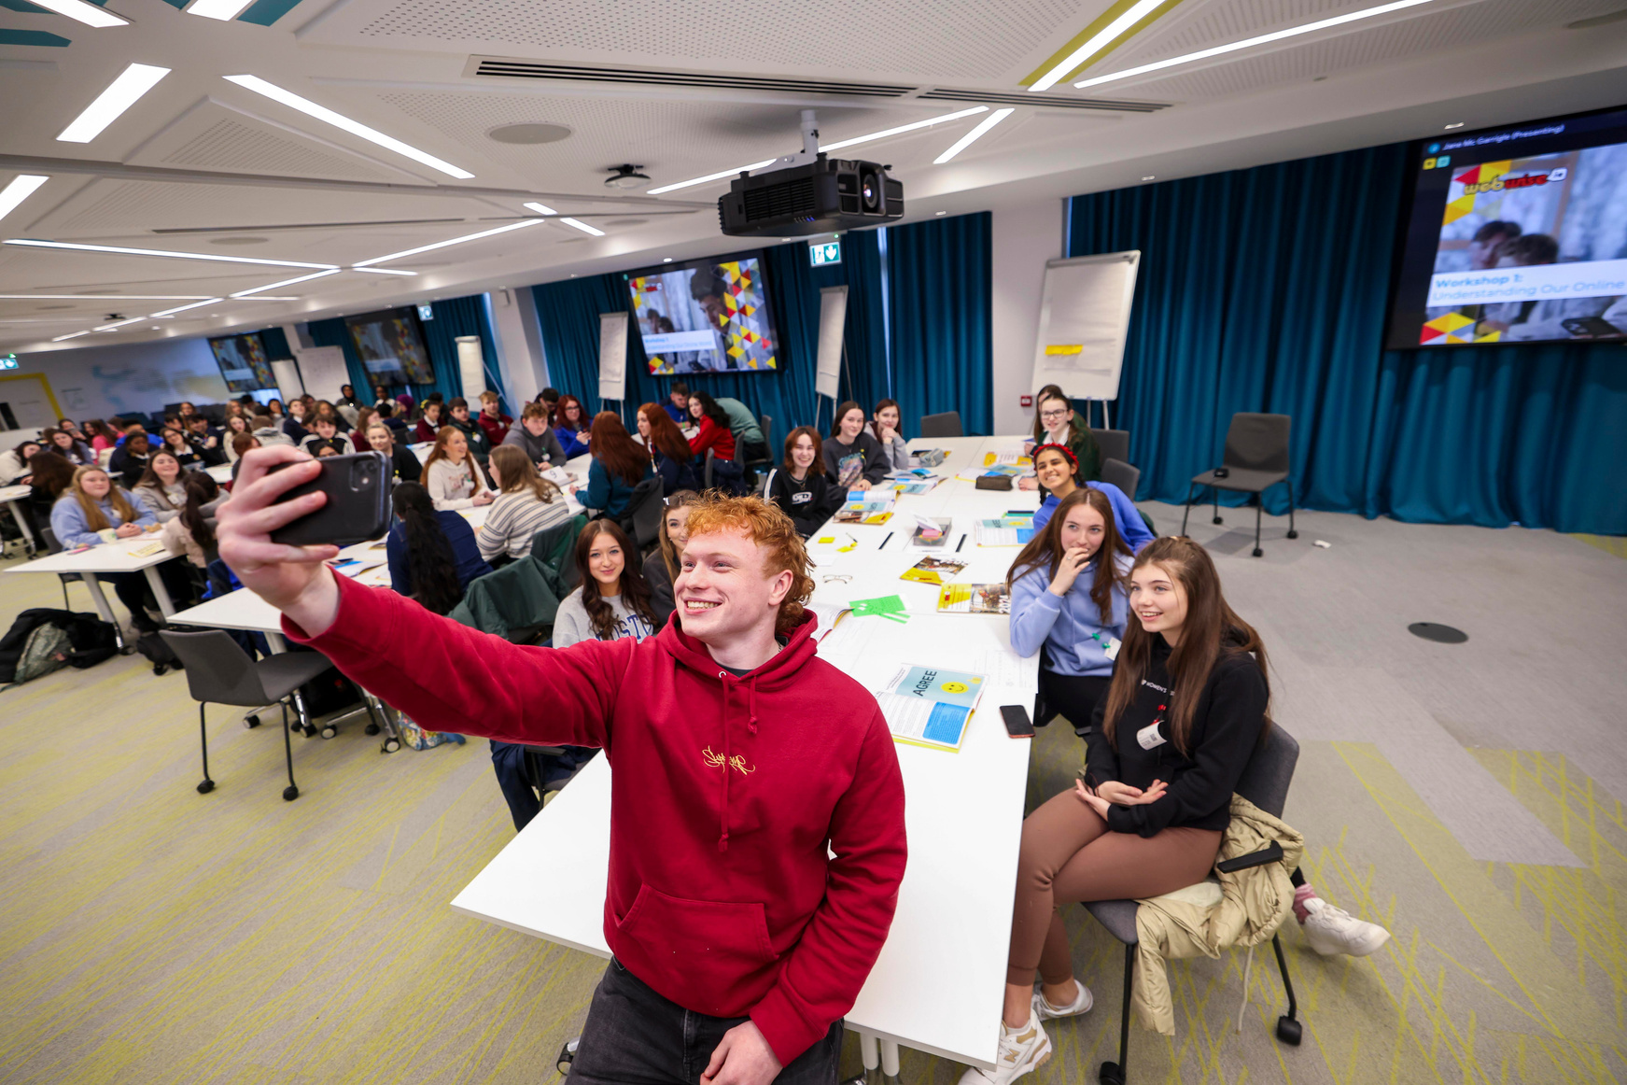


Tionchar na dTionchairí
Déanaimis Ransú smaointe:
Tionchair dhearfacha
Rioscaí Féideartha
Notes:
Tabhair faoi deara: Ag úsáid Smaoinigh-Péireáil-Roinn, iarr ar na daltaí tobsmaointeoireacht a dhéanamh ar na tionchair dhearfacha agus rioscaí féideartha a bhaineann le tionchairí ar na meáin shóisialta.
Cuir aiseolas na ndaltaí i dtoll a chéile ar an gclár.

Slide 11
Tionchar na dTionchairí
Déanaimis Ransú smaointe
Tionchair dhearfacha
1. Inspioráid agus Spreagadh: Féadfaidh tionchairí inspioráid a thabhairt duit triail a bhaint as caitheamh aimsire nua agus teachtaireachtaí a roinnt maidir le féinmhuinín, cineáltas, nó dúshláin a shárú.
Deiseanna Foghlama: Leideanna agus eolas a roinnt maidir le topaicí agus cultúir, smaointe, nó dearcthaí nua a chur i do láthair.
Siamsaíocht: Ábhar spraíúil, spreagúil a thabhairt.
Notes:
Sleamhnán 11 - 12
Tabhair faoi deara: Téigh trí na tionchair dhearfacha agus na rioscaí féideartha leis na daltaí.
Tionchair Dhearfacha:
Inspioráid agus Spreagadh: Féadfaidh tionchairí inspioráid a thabhairt duit triail a bhaint as caitheamh aimsire nua agus teachtaireachtaí a roinnt maidir le féinmhuinín, cineáltas, nó dúshláin a shárú.
Deiseanna Foghlama: Leideanna agus eolas a roinnt maidir le topaicí agus cultúir, smaointe, nó dearcthaí nua a chur i do láthair.
Siamsaíocht: Ábhar spraíúil, spreagúil a thabhairt.
Rioscaí Féideartha:
Caighdeáin Neamhréalaíocha: Ní thaispeánann tionchairí ach na móimintí is fearr a bhíonn acu.
Fógraíocht i bhFolach: Cuireann roinnt tionchairí táirgí chun cinn mar go n-íoctar iad chun iad a fhógairt gan é a dhéanamh soiléir. B’fhéidir go n-aireofá brú chun rudaí a cheannach nach dteastaíonn uait.
Faisnéis Bhréagach:
Mífhaisnéis (trí thimpiste): Nuair a roinneann tionchairí rud éigin bréagach trí thimpiste, cosúil le leid sláinte bréagach.
Bréagaisnéis (d’aon ghnó): Nuair a roinneann siad faisnéis bhréagach go heolach, cosúil le cleas nó comhcheilg, chun amhairc nó aird a fháil.
Ró-Thionchar: Féadfaidh tionchairí cruth a chur ar do thuairimí go ró-láidir, ionas go n-aontóidh tú leo gan smaoineamh go criticiúil.

Slide 12
Tionchar na dTionchairí
Déanaimis Ransú smaointe
Rioscaí Féideartha
Caighdeáin Neamhréalaíocha: Ní thaispeánann tionchairí ach na móimintí is fearr a bhíonn acu.
Fógraíocht i bhFolach: Cuireann roinnt tionchairí táirgí chun cinn mar go n-íoctar iad chun iad a fhógairt gan é a dhéanamh soiléir. B’fhéidir go n-aireofá brú chun rudaí a cheannach nach dteastaíonn uait.
Faisnéis Bhréagach:
Mífhaisnéis (trí thimpiste): Nuair a roinneann tionchairí rud éigin bréagach trí thimpiste, cosúil le leid sláinte bréagach.
Bréagaisnéis (d’aon ghnó): Nuair a roinneann siad faisnéis bhréagach go heolach, cosúil le cleas nó comhcheilg, chun amhairc nó aird a fháil.
Ró-Thionchar: Féadfaidh tionchairí cruth a chur ar do thuairimí go ró-láidir, ionas go n-aontóidh tú leo gan smaoineamh go criticiúil.
Notes:
Sleamhnán 11 - 12
Tabhair faoi deara: Téigh trí na tionchair dhearfacha agus na rioscaí féideartha leis na daltaí.
Tionchair Dhearfacha:
Inspioráid agus Spreagadh: Féadfaidh tionchairí inspioráid a thabhairt duit triail a bhaint as caitheamh aimsire nua agus teachtaireachtaí a roinnt maidir le féinmhuinín, cineáltas, nó dúshláin a shárú.
Deiseanna Foghlama: Leideanna agus eolas a roinnt maidir le topaicí agus cultúir, smaointe, nó dearcthaí nua a chur i do láthair.
Siamsaíocht: Ábhar spraíúil, spreagúil a thabhairt.
Rioscaí Féideartha:
Caighdeáin Neamhréalaíocha: Ní thaispeánann tionchairí ach na móimintí is fearr a bhíonn acu.
Fógraíocht i bhFolach: Cuireann roinnt tionchairí táirgí chun cinn mar go n-íoctar iad chun iad a fhógairt gan é a dhéanamh soiléir. B’fhéidir go n-aireofá brú chun rudaí a cheannach nach dteastaíonn uait.
Faisnéis Bhréagach:
Mífhaisnéis (trí thimpiste): Nuair a roinneann tionchairí rud éigin bréagach trí thimpiste, cosúil le leid sláinte bréagach.
Bréagaisnéis (d’aon ghnó): Nuair a roinneann siad faisnéis bhréagach go heolach, cosúil le cleas nó comhcheilg, chun amhairc nó aird a fháil.
Ró-Thionchar: Féadfaidh tionchairí cruth a chur ar do thuairimí go ró-láidir, ionas go n-aontóidh tú leo gan smaoineamh go criticiúil.

Slide 13
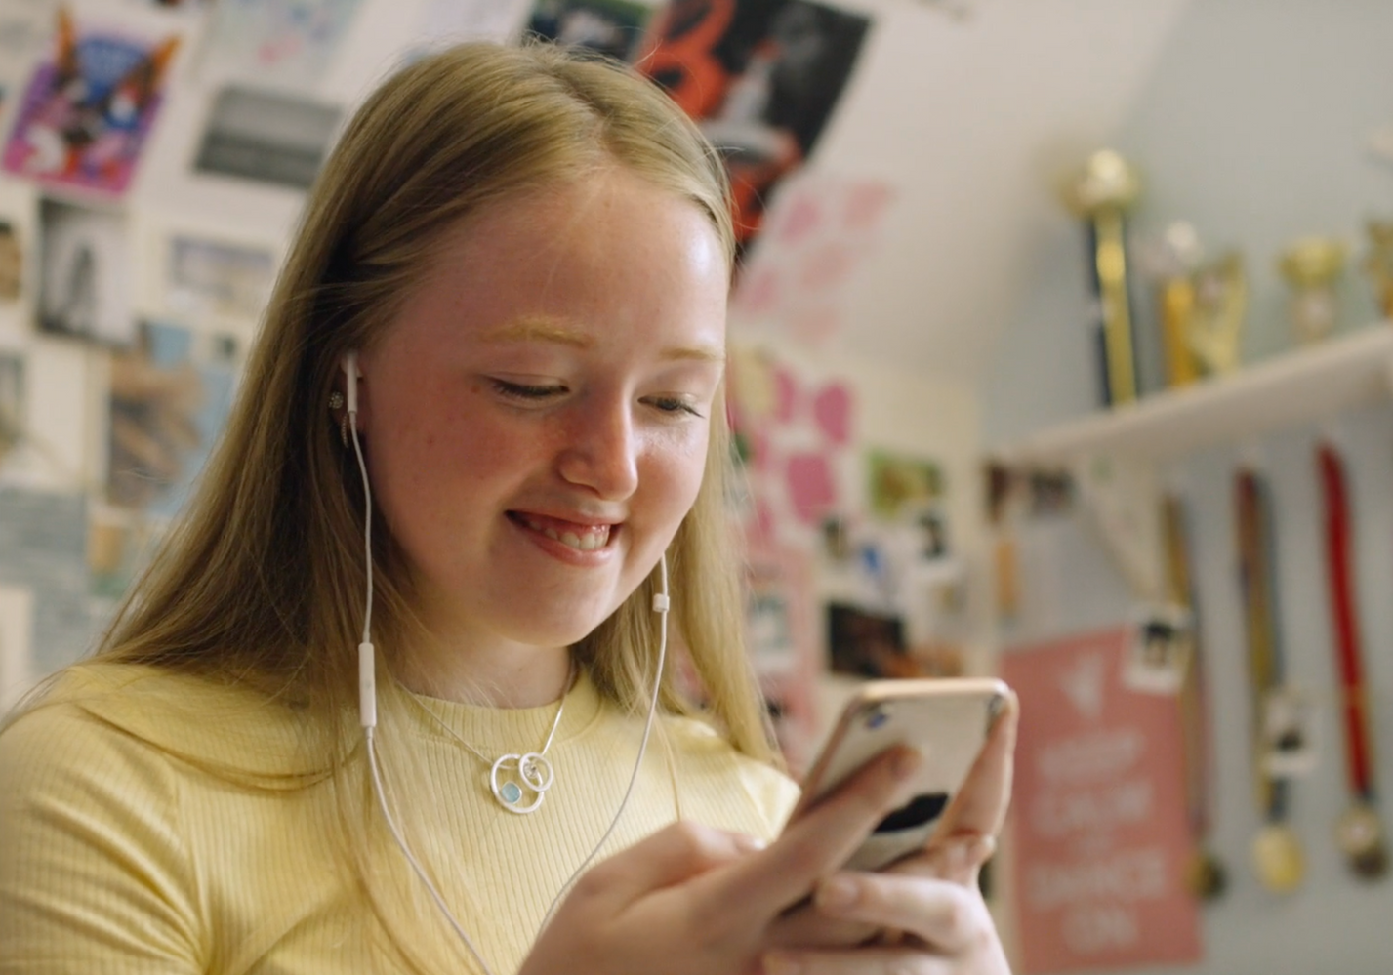
Stad, Smaoinigh, Seiceáil
Seo duit cúpla leid a chabhróidh leat faisnéis ar líne a fhíorú: Tabhair faoi deara: Mínigh, tá sé éasca mífhaisnéis agus bréagfhaisnéis a scaipeadh ar líne. An chéad uair eile a bhfuil ceannteideal uafásach, físeán mearscaipthe, nó postáil mheán sóisialta a bhreáthaíonn rómhaith – nó ródhona – le bheith fíor... Stad, Smaoinigh agus Seiceáil!
Ansin, téigh trí na leideanna chun cabhrú le daltaí faisnéis ar líne a fhíorú:
Seiceáil cá as a bhfuil an fhaisnéis ag teacht – an foinse iontaofa í?
Cuardaigh suíomhanna gréasáin iontaofa eile nó foinsí nuachta le feiceáil an bhfuil an rud céanna á mhaíomh acu.
Féach taobh thiar den cheannlíne... Féadfaidh ceannlínte a bheith gáifeach nó míthreorach chun aird a fháil. Léigh an t-alt uile i gcónaí chun an comhthéacs a thuiscint.
Mura bhfuil tú cinnte faoi rud éigin...Ná roinn é!
An scéal grinn atá ann?
Díreach mar gheall go bhfuil faisnéis mearscaipthe nó á roinnt ag daoine a bhfuil aithne agat orthu ní chiallaíonn sé sin go bhfuil sé fíor.
Níl tú cinnte faoin íomhá? Féadfaidh tú uirlisí a úsáid cosúil le cuardach ar chúl íomhá Google nó TinEye le fáil amach cárbh as ar tháinig sí ó thús.
Labhair le duine éigin faoi, cosúil le tuismitheoir nó múinteoir, ionas gur féidir leat déanamh amach céard atá fíor.
Notes:
Tabhair faoi deara: Mínigh, tá sé éasca mífhaisnéis agus bréagfhaisnéis a scaipeadh ar líne. An chéad uair eile a bhfuil ceannteideal uafásach, físeán mearscaipthe, nó postáil mheán sóisialta a bhreáthaíonn rómhaith – nó ródhona – le bheith fíor... Stad, Smaoinigh agus Seiceáil!
Ansin, téigh trí na leideanna chun cabhrú le daltaí faisnéis ar líne a fhíorú:
Seiceáil cá as a bhfuil an fhaisnéis ag teacht – an foinse iontaofa í?
Cuardaigh suíomhanna gréasáin iontaofa eile nó foinsí nuachta le feiceáil an bhfuil an rud céanna á mhaíomh acu.
Féach taobh thiar den cheannlíne... Féadfaidh ceannlínte a bheith gáifeach nó míthreorach chun aird a fháil. Léigh an t-alt uile i gcónaí chun an comhthéacs a thuiscint.
Mura bhfuil tú cinnte faoi rud éigin...Ná roinn é!
An scéal grinn atá ann?
Díreach mar gheall go bhfuil faisnéis mearscaipthe nó á roinnt ag daoine a bhfuil aithne agat orthu ní chiallaíonn sé sin go bhfuil sé fíor.
Níl tú cinnte faoin íomhá? Féadfaidh tú uirlisí a úsáid cosúil le cuardach ar chúl íomhá Google nó TinEye le fáil amach cárbh as ar tháinig sí ó thús.
Labhair le duine éigin faoi, cosúil le tuismitheoir nó múinteoir, ionas gur féidir leat déanamh amach céard atá fíor.

Slide 14
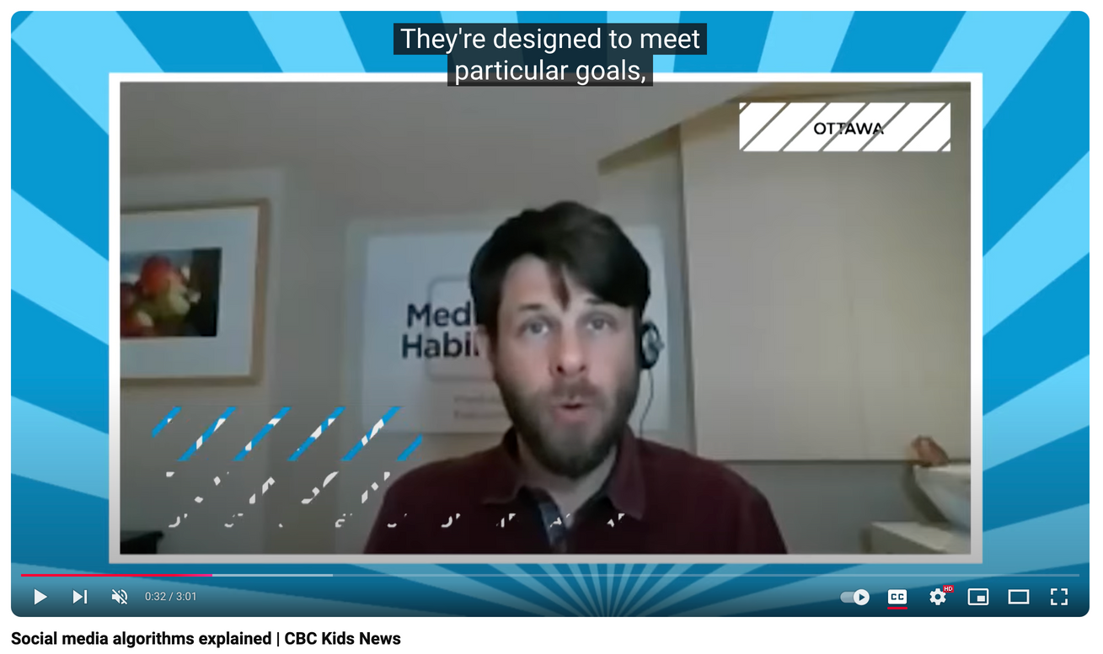
Fothaí Meán Sóisialta agus Algartaim
Féachaimis:
Tá an mínitheoir seo ‘Míniú ar algartaim meán sóisialta’ ó CBC Kids News
Cén chaoi a n-imríonn algartaim tionchar ar an méid a fheiceann tú ar líne?
TÁBHACHTACH: Is féidir le halgartaim ról mór a bheith acu sa chineál ábhair a fheiceann tú ar líne, lena n-áirítear tionchairí.
Notes:
Tabhair faoi deara: Mínigh do dhaltaí gur féidir le halgartaim ról mór a bheith acu sa chineál ábhair a fheiceann tú ar líne, lena n-áirítear tionchairí.
Féach ar an bhfíseán, ‘Míniú ar algartaim meán sóisialta’ ó CBC Kids News atá ar fáil ar https://www.youtube.com/watch?v=F5tz887wXCY
Tar éis féachaint ar an bhfíseán, féadfaidh daltaí a dtuiscint ar algartaim agus an chaoi a oibríonn siad a shoiléiriú.
Is foirmlí casta matamaiticiúla iad algartaim a oibríonn sa chúlra ar na suíomhanna gréasáin nó aipeanna a úsáidimid chun a fháil amach cén t-ábhar a chuirfear i láthair dúinn ar líne, e.g., i d’fhotha nuachta nó torthaí cuardaigh.
An Chaoi a nOibríonn sé
Breathnaíonn sé ar gach a Dhéanann Tú o Gach uair a thugann tú ‘is maith liom’ do phostáil, a fhéachann tú ar fhíseán, nó a fhágann tú trácht ar rud, tugann an t-algartam faoi deara é agus coinníonn sé cuntas.
Sampla: Má fhéachann tú ar go leor físeán de chait, tabharfaidh an t-algartam faoi deara é sin agus taispeánfaidh siad tuilleadh físeán de chait duit.
Taispeánann sé Rudaí Cosúla Duit o Tosaíonn an t-algartam ag taispeáint ábhair duit a bhaineann le rudaí is maith leat cheana féin.
Sampla: Tar éis ‘is maith liom’ a thabhairt do phostáil maidir le peil, b’fhéidir go bhfeicfeá tuilleadh postálacha faoi pheil nó spóirt eile.
Foghlaimíonn sé agus Athraíonn sé o Coinníonn an t-algartam ag foghlaim bunaithe ar na rudaí a dhéanann tú. Má stopann tú ag breathnú ar fhíseáin de chait agus má thosaíonn tú ag tabhairt ‘is maith liom’ d’fhíseáin chócaireachta, athróidh sé agus taispeánfaidh sé níos mó oideas duit ina áit.
Iarr orthu machnamh a dhéanamh, cén chaoi a n-imríonn algartaim tionchar ar an méid a fheiceann tú ar líne?

Slide 15
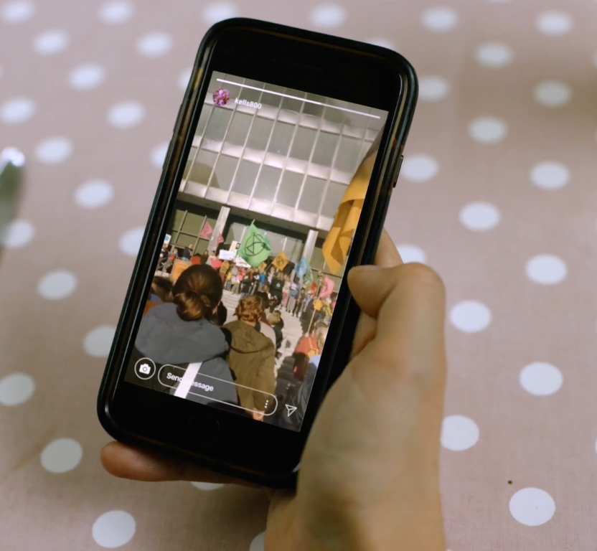
Cad iad na buntáistí a bhaineann le halgartaim?
Déanaimis Sainmhíniú:
Cad iad na buntáistí a bhaineann le halgartaim?
Cad iad na dúshláin a bhaineann le halgartaim?
Notes:
Tabhair faoi deara: Iarr ar na daltaí tobsmaointeoireacht a dhéanamh ar cad iad na buntáistí agus na dúshláin a bhaineann le halgartaim?
Cuir freagraí na ndaltaí i dtoll a chéile ar an gclár.

Slide 16
Buntáistí agus Dúshláin Algartam
Déanaimis Ransú smaointe
Cad iad na buntáistí
Cad iad na dúshláin
Faigh Amach cad is maith leat: Is féidir leo cabhrú leat rudaí a bhfuil suim agat iontu a aimsiú níos tapúla.
Aimsigh Spéiseanna Nua: Féadfaidh siad caitheamh aimsire, ceol nó smaointe nua a thaitneodh leat a mholadh.
Feic Foinsí Iontaofa: Treisigh postálacha ó chuntais a bhfuil muinín agat astu má leanann tú iad.
Méadaigh Faisnéis Bhréagach: Léiríonn algartaim ábhar a fhaigheann go leor ‘is maith liom’ agus amhairc fiú mura bhfuil sé fíor nó beacht.
Cruthaigh Bolgáin Scagaire: Is iondúil go dtaispeánann algartaim níos mó den chineál céanna ábhair rud a chiallaíonn gur féidir leat cailleadh amach ar thuairimí nó dearcthaí eile.
Trap Ama: Deartar algartaim chun muid a choinneáil ar ardáin níos faide trí chleasa a úsáid cosúil le huathsheinm agus níos mó ábhair a thaitneoidh leat a thaispeáint.
Faisnéis Phearsanta: Tógann na halgartaim pictiúr díot bunaithe ar do ghníomhaíocht ar líne (na rudaí is maith leat, a chuardaíonn tú, a chliceálann tú orthu agus a roinneann tú).
Notes:
Tabhair faoi deara: Téigh trí bhuntáistí agus dúshláin na n-algartam le daltaí: Buntáistí:
Faigh Amach cad is maith leat: Is féidir leo cabhrú leat rudaí a bhfuil suim agat iontu a aimsiú níos tapúla.
Aimsigh Spéiseanna Nua: Féadfaidh siad caitheamh aimsire, ceol nó smaointe nua a thaitneodh leat a mholadh.
Feic Foinsí Iontaofa: Treisigh postálacha ó chuntais a bhfuil muinín agat astu má leanann tú iad.
Dúshláin:
Méadaigh Faisnéis Bhréagach: Léiríonn algartaim ábhar a fhaigheann go leor ‘is maith liom’ agus amhairc fiú mura bhfuil sé fíor nó beacht.
Cruthaigh Bolgáin Scagaire: Is iondúil go dtaispeánann algartaim níos mó den chineál céanna ábhair rud a chiallaíonn gur féidir leat cailleadh amach ar thuairimí nó dearcthaí eile.
Trap Ama: Deartar algartaim chun muid a choinneáil ar ardáin níos faide trí chleasa a úsáid cosúil le huathsheinm agus níos mó ábhair a thaitneodh leat a thaispeáint.
Faisnéis Phearsanta: Tógann na halgartaim pictiúr díot bunaithe ar do ghníomhaíocht ar líne (na rudaí is maith leat, a chuardaíonn tú, a chliceálann tú orthu agus a roinneann tú).

Slide 17
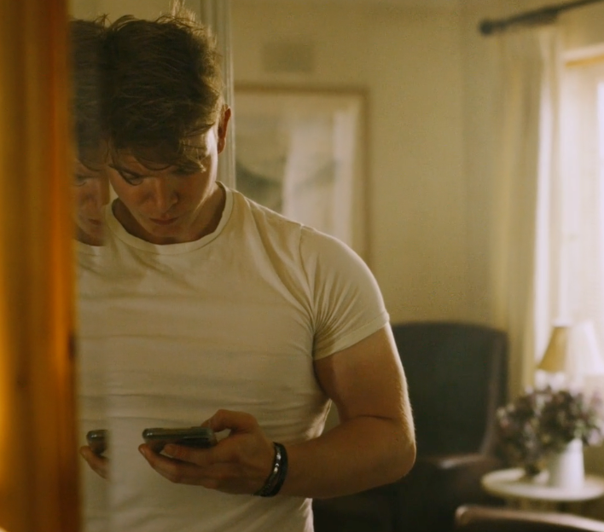
Ár nEispéireas ar líne a Bhainistiú
Tuiscint ar Thionchairí: Cuireann roinnt tionchairí táirgí chun cinn mar go n-íoctar iad.
Coinnigh súil amach do #ad nó #gifted chun na postálacha seo a phiocadh amach.
Ceistigh Ábhar agus Smaoinigh sula Roinneann tú:
  Cé a phostáil é seo?
  Cén fáth? (An fógra, jóc, nó fíorscéal atá ann?) o An bhfuil sé fíor?
  Bí aireach ar cheannlínte drámata nó naisc aisteacha.
Lean go Stuama: Roghnaigh cuntais a chuireann giúmar dearfach agus inspioráideach ort. Dílean cuntais a chuireann isteach ort nó a chuireann brú ort.
Ná cuir thú féin i gComparáid: Cuimhnigh, tá formhór grianghraf agus físeán curtha in eagar nó ní thaispeántar ach na móimintí is fearr iontu.
Coimeád Smacht ort féin: Coinnigh faisnéis phearsanta príobháideach, fiosraigh spéiseanna nua, socraigh teorainneacha ama, agus bí cineálta ar líne.
Notes:
Tabhair faoi deara: Ansin, téigh trí na leideanna agus na rudaí a foghlaimíodh ó cheacht an lae inniu maidir leis an gcaoi is féidir le daltaí an méid is mó a bhaint as an ábhar a fhiosraíonn siad ar líne:
Tuiscint ar Thionchairí: Cuireann roinnt tionchairí táirgí chun cinn mar go n-íoctar iad. Coinnigh súil amach do #ad nó #gifted chun na postálacha seo a phiocadh amach.
Ceistigh Ábhar agus Smaoinigh sula Roinneann tú:
Cé a phostáil é seo?
Cén fáth? (An fógra, jóc, nó fíorscéal atá ann?) o An bhfuil sé fíor?
Bí aireach ar cheannlínte drámata nó naisc aisteacha.
Lean go Stuama: Roghnaigh cuntais a chuireann giúmar dearfach agus inspioráideach ort. Dílean cuntais a chuireann isteach ort nó a chuireann brú ort.
Ná cuir thú féin i gComparáid: Cuimhnigh, tá formhór grianghraf agus físeán curtha in eagar nó ní thaispeántar ach na móimintí is fearr iontu.
Coimeád Smacht ort féin: Coinnigh faisnéis phearsanta príobháideach, fiosraigh spéiseanna nua, socraigh teorainneacha ama, agus bí cineálta ar líne.

Slide 18
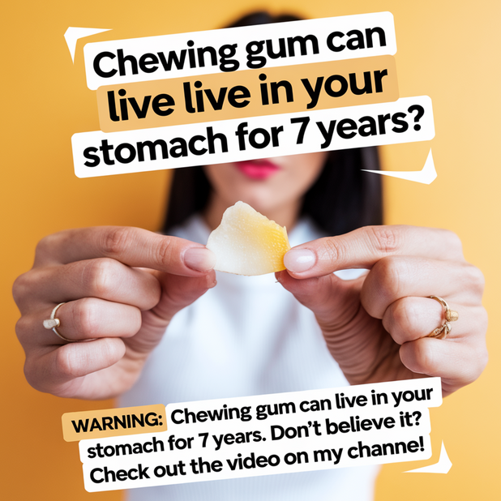
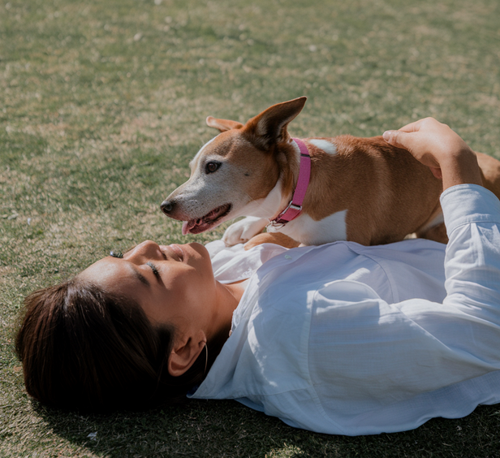
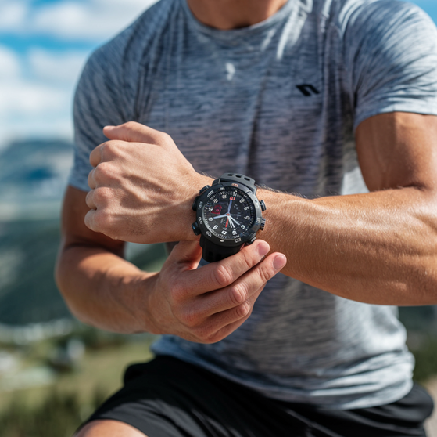
Ár nEispéireas ar líne a Bhainistiú
Ár nEispéireas ar líne a Bhainistiú
8,000,000 views
Ní chreideann tú é? Caith súil ar an bhfíseán ar mo chainéal
#Viral ní chreidfidh tú céard atá aimsithe agam... breathnaigh ar m’fhíseán le fáil amach céard nach bhfuil siad ag insint duit faoi ghuma coganta.
#Dogmom life. Is breá liom am a chaitheamh le mo chailín beag!
#Gifted Is é mo FitWatch an rianaire aclaíochta is fearr a d’úsáid mé riamh. Úsáid an cód sam20 chun lascaine a fháil anois.
Notes:
Tabhair faoi deara: Gníomhaíocht maidir le Tionchar ar líne a Stiúradh: Iarr ar dhaltaí athbhreithniú a dhéanamh ar thrí phostáil ar an sleamhnán agus na leideanna sa cheacht seo a úsáid chun cinneadh a dhéanamh an postáil fhíor, fógra, nó scéal áibhéalach atá i ngach postáil thíos.
Is scéal áibhéalach atá sa chéad phostáil ar faisnéis bhréagach atá ann.
Is postáil fhíor an dara ceann.
Postáil a ndearnadh cur chun cinn uirthi agus fógra atá sa tríú ceann ar chuntas tionchaire.

Slide 19
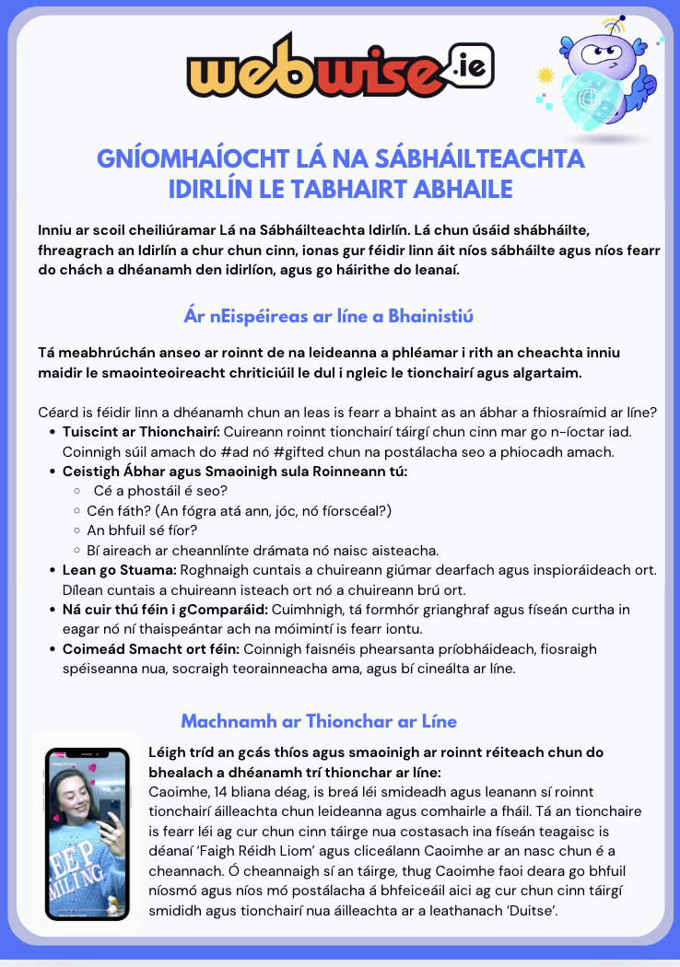
Lá na Sábháilteachta Idirlín 2025 ULLMHAIGH/COSAIN/ TREISIGH
Gníomhaíocht le Tabhairt Abhaile
Léigh an cás
Úsáid na leideanna ó cheacht an lae inniu le cabhrú leat cinneadh a dhéanamh faoi céard a dhéanfaidh tú anois e.g. cuir ceisteanna criticiúla, seiceáil na fíorais, etc
Notes:
Tabhair faoi deara: Tabhair amach bileog gníomhaíochta Lá na Sábháilteachta Idirlín le tabhairt abhaile atá ar fáil ag www.webwise.ie/saferinternetday
Tá na daltaí chun é seo a thabhairt abhaile agus an ghníomhaíocht a dhéanamh lena dtuismitheoirí/gcaomhnóirí agus í a shíniú.

Slide 20
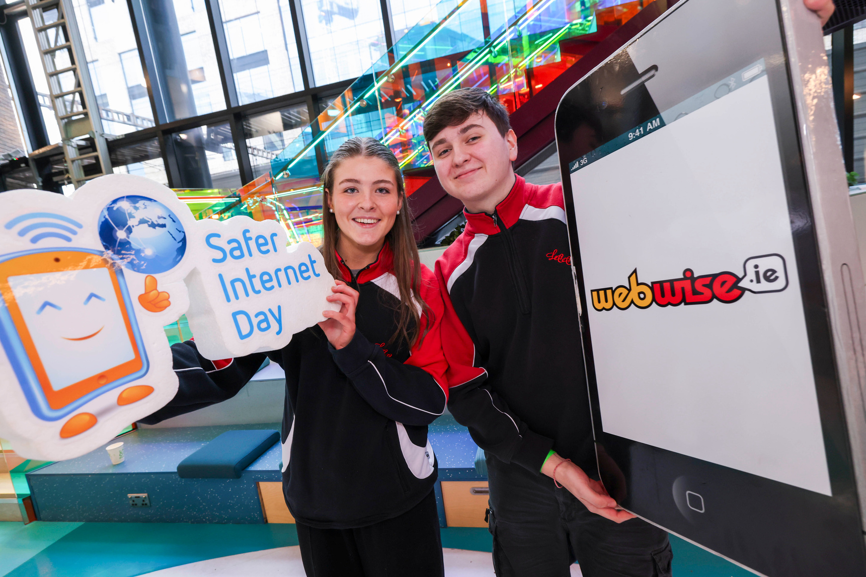
Lá na Sábháilteachta Idirlín 2025 ULLMHAIGH/COSAIN/ TREISIGH
Déanaimis Machnamh:
Cén rud amháin a d’fhoghlaim tú inniu?
Cén chaoi a n-úsáidfidh tú na meáin shóisialta go héagsúil tar éis an cheachta seo?
Notes:
Tabhair faoi deara: Iarr ar na daltaí machnamh a dhéanamh ar céard a d’fhoghlaim siad sa cheacht inniu ag úsáid na leideanna machnaimh seo a leanas:
Cén rud amháin a d’fhoghlaim tú inniu?
Cén chaoi a n-úsáidfidh tú na meáin shóisialta go héagsúil tar éis an cheachta seo?

Slide 21
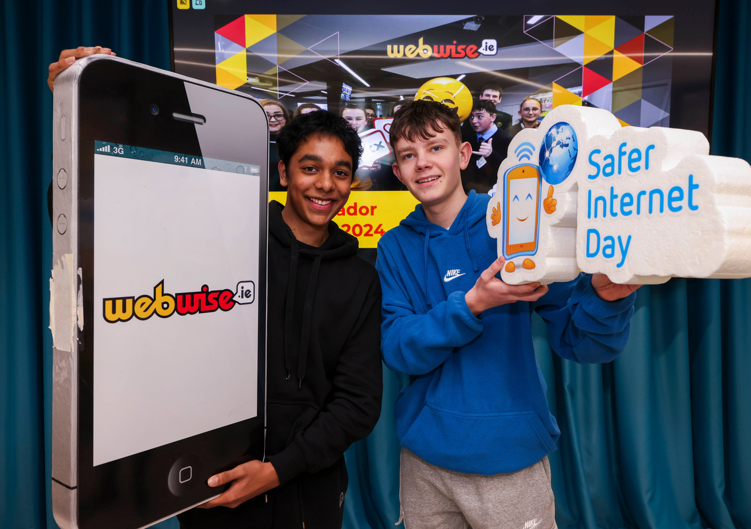
Lá na Sábháilteachta Idirlín 2025 ULLMHAIGH/COSAIN/ TREISIGH
Ar Lá na Sábháilteachta Idirlín d’fhoghlaim tú faoi na rudaí seo a leanas:
An ról agus an tionchar a bhíonn ag tionchairí na meán sóisialta.
An chaoi a chuireann algartaim cruth ar ár n-eispéireas ar líne.
Leideanna/straitéisí chun d’eispéireas ar líne a bhainistiú agus do bhealach a dhéanamh trí na tionchair a dtiocfaidh tú trasna orthu ar líne.
Notes:
Tabhair faoi deara: Déan achoimre le daltaí faoin méid a phléigh siad agus a d’fhoghlaim siad i rith chaint an lae inniu. Ar Lá na Sábháilteachta Idirlín d’fhoghlaim tú faoi na rudaí seo a leanas:
An ról agus an tionchar a bhíonn ag tionchairí na meán sóisialta.
An chaoi a chuireann algartaim cruth ar ár n-eispéireas ar líne.
Leideanna/straitéisí chun d’eispéireas ar líne a bhainistiú agus do bhealach a dhéanamh trí na tionchair a dtiocfaidh tú trasna orthu ar líne.

Slide 22

Notes:
Tabhair faoi deara: Tarraing aird ar Webwise.ie/ParentsHub agus acmhainní do thuismitheoirí/chaomhnóirí trí chóipeanna a scaipeadh den Treoir do Thuismitheoirí maidir le hÚsáid Idirlín Níos Fearr. Féadfaidh tú an leabhar a rochtain go digiteach nó cóipeanna crua a ordú trí webwise.ie

